Slide 1
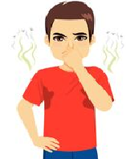
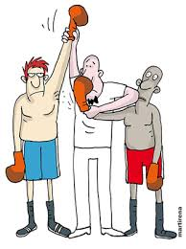
Material de Apoyo para guía n°11 en 4° Básicos. Tema: “La actividad física y la higiene personal”.
Profesor: Diego Chávez.
Asignatura: Ed. Física y Salud.

Slide 2
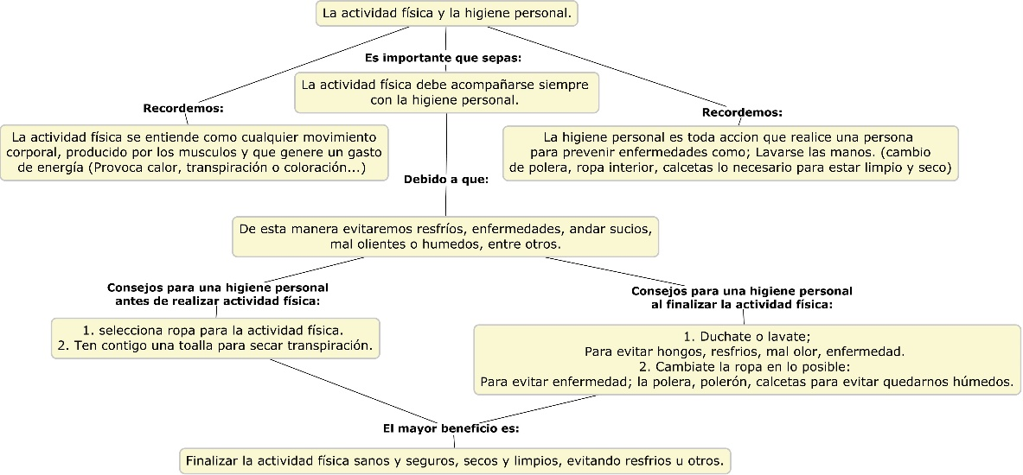
A continuación:
Estimado estudiante, vamos a apreciar un mapa conceptual que te va a explicar “La actividad física y la higiene personal”.
Para entender este tema deberás leer desde arriba hacia abajo. Si es necesario pide ayuda de un familiar.

Slide 4
Actividad 1: “Desafíos entre familiares”
Debes invitar a participar de este desafío de participación a un familiar o a un compañero(a) con quien tengas comunicación, y en lo posible.
También lo puedes realizar de forma individual. Ante esta posibilidad pide ayuda a un familiar quien oriente la actividad para prevenir accidentes.
Descripción de la actividad: Debes realizar los ejercicios que aparecerán a continuación, con la finalidad de trabajar el esfuerzo personal, superación y perseverancia.

Slide 5
Serie de actividades lúdicas: Realiza cada uno de los siguientes ejercicios.
Equilibra un tubo de escoba en la palma de la mano hábil mediante un recorrido lineal. Primero caminando, segundo estar sentado e intentar ponerse de pie con tubo en la mano y en equilibrio.
Lanzamiento de papeles con mano hábil. Deben arrugar 10 papeles en total y ubicarse a 3 metros de una taza de té y una olla grande. Si el lanzamiento permite que el papel ingrese a la taza equivale a 10 puntos, si ingresa a la olla equivale a 5 puntos.
Responder: De 10 lanzamientos cada uno ¿Quién puede realizar más puntos?
3. Carrera en bolsa. Deben introducir sus dos pies a una bolsa de nylon y estimar una distancia. Luego realizar saltos a pies juntos y llegar a la meta.
4. Carrera de cuchara. Deben tener en su boca una cuchara grande y en la parte cóncava de la cuchara poner una hoja de papel arrugada y estimar una distancia para ir rápido o caminando.
Serie de actividad física: Realiza cada uno.
Realizar cambio de pie, sin toque de talón en suelo, trabajo 30 segundos. /Descanso 10 seg.
Realizar plancha alta y toque de hombros, trabajo 30 segundos. /Descanso 10 seg.
Realizar salto continuo en el puesto, trabajo 30 segundos. /Descanso 10 seg.
Realizar plancha con escalada, trabajo 30 segundos. /descanso 10 seg.

Slide 6
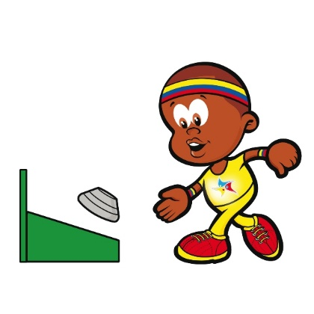
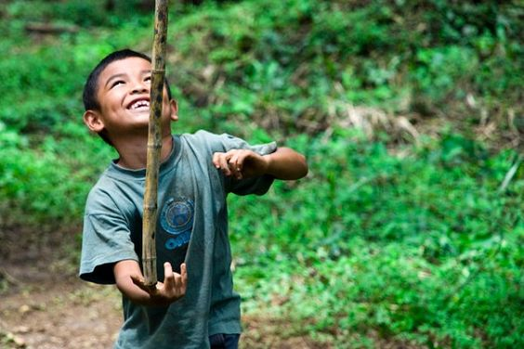
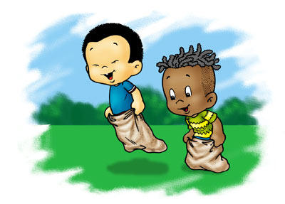
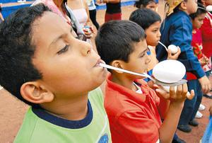
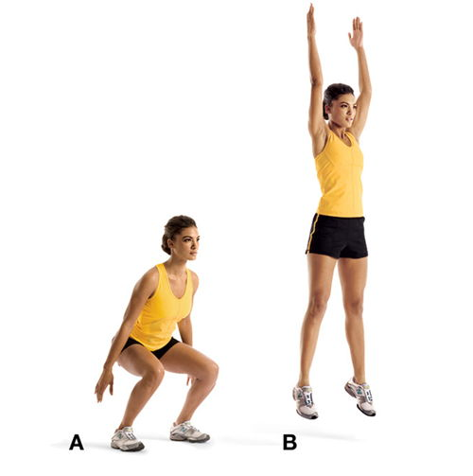
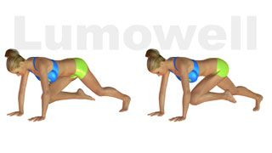
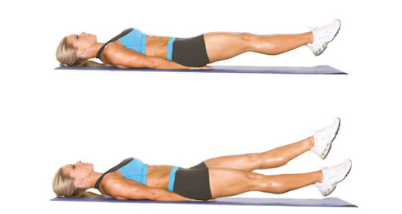
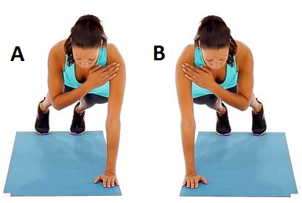
Imágenes de ejemplos a las actividades lúdicas y físicas.
Imágenes para actividades lúdicas:
1. 2. 3. 4.
Imágenes para actividad física:
1. 2. 3. 4.

Slide 7
Recuerda siempre la Higiene Personal. Vuelve nuevamente a la guía y responde.

